Slide 1

Образовательный курс Fusion 360 для школьников и студентов
Научные руководители: Толстиков А.В. Лаврененко И.С.

Slide 2
Состав участников проекта
ФИО | учебная группа
Амельченко А.О. | 181-326
Попова А.А. | 191-324
Денисова Я.А. | 191-324
Синяков В.А. | 201-324
Васинкина Д.А. | 201-324
Тарханова Е.Ю. | 201-324
Бражников И.Е. | 201-324
Фукина А.Д. | 201-324
Константинова К.А.. | 201-324
Гречишкина Т.Ю. | 201-324

Slide 3
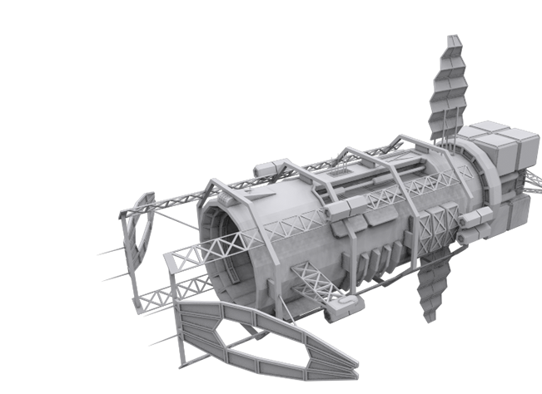
Основная идея проекта
Основной идеей проекта является обучение школьников и студентов 3D моделированию в Autodesk Fusion 360. Курс демонстрирует работу с основными инструментами для работы в программах САПР. На примере создания интересных механизмов демонстрируется основной функционал Fusion 360, что позволяет привлечь людей, которые никогда ранее не думали об этой сфере деятельности.

Slide 4
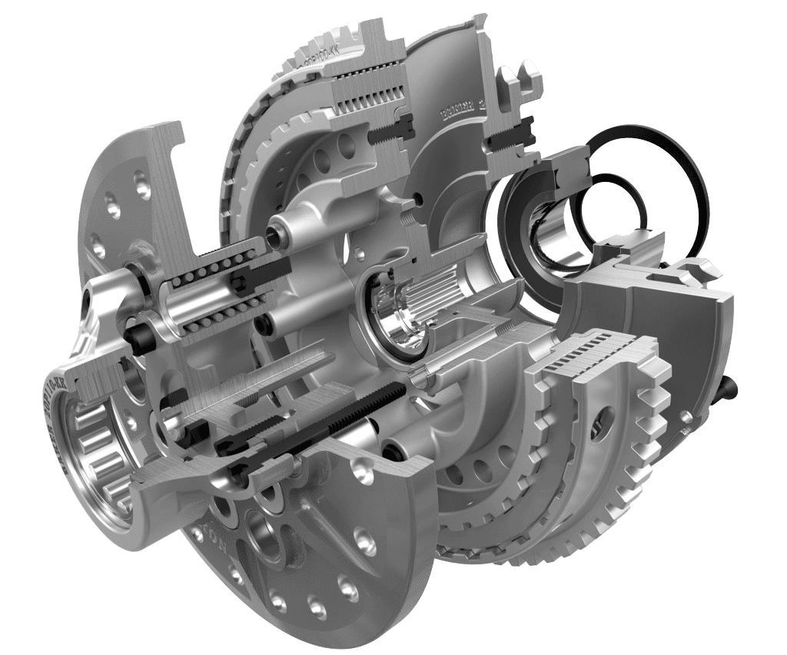
Цели проекта в текущем семестре
Основная цель проекта в текущем семестре заключалась в устранении «пробелов» в обучении работе с основными инструментами Fusion 360, а также совершенствовании навыков работы с API Fusion 360.

Slide 5
Распределение ролей внутри проекта
В текущем семестре задачи проекта распределились следующим образом:
1 курс
2-3 курс
Знакомство с основными инструментами и возможностями Fusion 360.
Поиск тем, не освещенных ранее в образовательном курсе «Fusion 360 для школьников и студентов».
Создание учебного пособия
Анализ прошлых работ и исправление недочетов
Выгрузка на сайт методический пособий
Углубленное изучение API Fusion 360

Slide 6
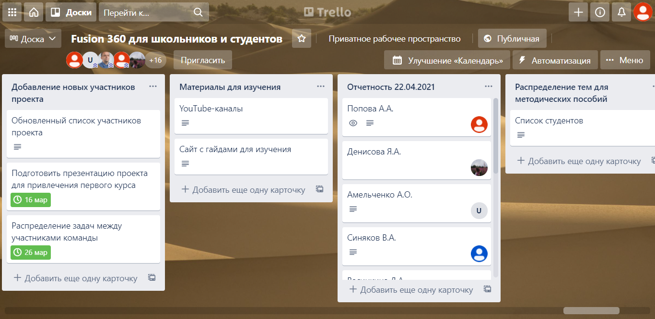
Доска проекта в программе управления проектами Trello

Slide 7
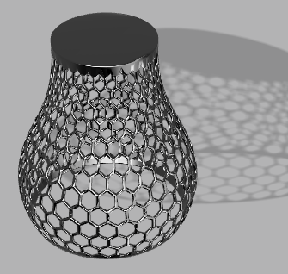
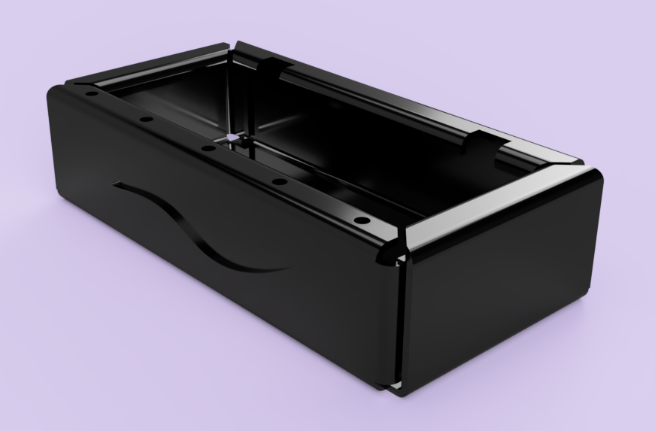
Результаты работы
Студенты первого курса ознакомились с основными инструментами Fusion 360. Были созданы учебные пособия:
Параметрические модели в Autodesk fusion 360
Работа с листовым металлом в Autodesk fusion 360
Основные инструменты для создания пружин
Создание ленты Мебиуса
Гравировка внутри стекла в Autodesk fusion 360
Создание абажурного абажура

Slide 8
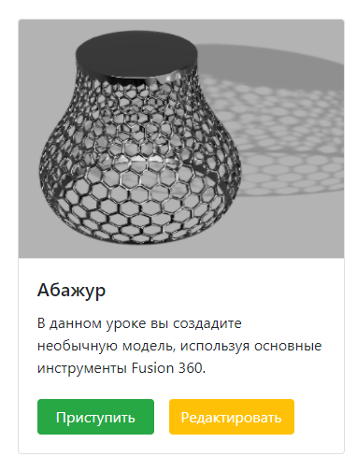
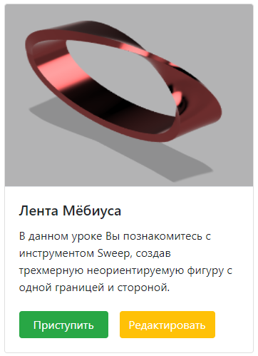
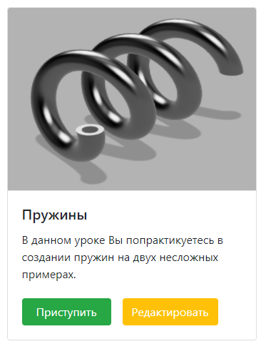
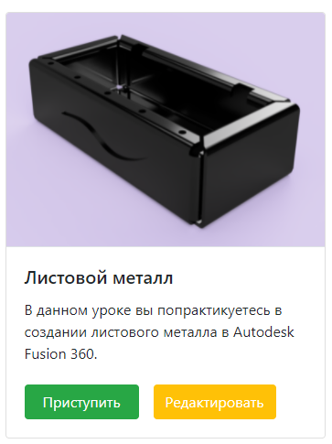
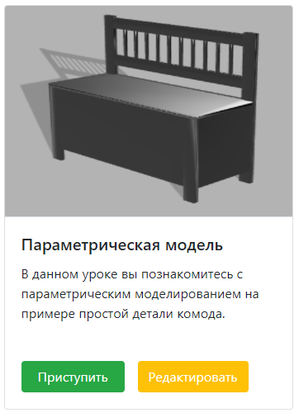
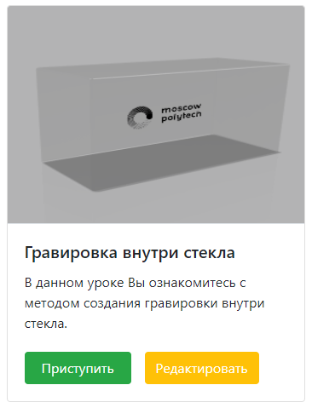
Результаты работы
Проверенные версии учебных пособий были загружены на сайт

Slide 9

Студенты учебных групп 181-326, 191-324, 201-324

